Slide 1

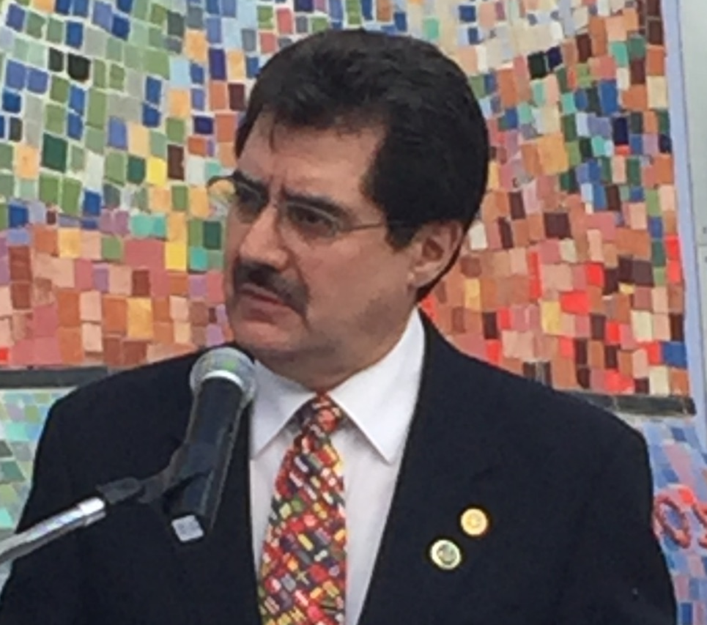
Luis Manuel
Martín del Campo
“MANOLO”
Coordinación Zona 25a, 18 - 19
MONTERREY N.L.
JULIO 7 2018

Slide 2
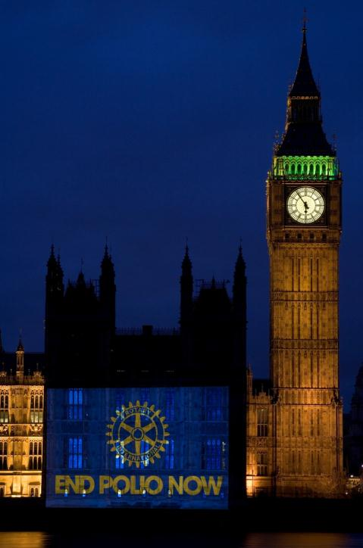
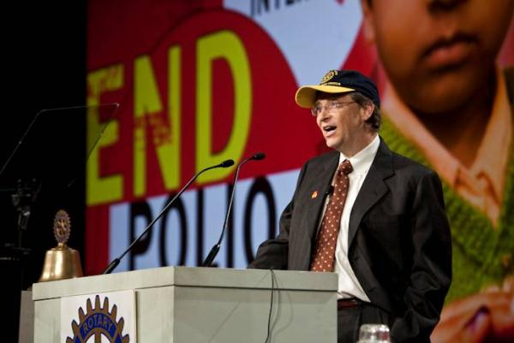
"¡Rotary es el corazón y
el alma de la erradicación
de la polio!“
— Bill Gates

Slide 3
POLIOPLUS

Slide 4
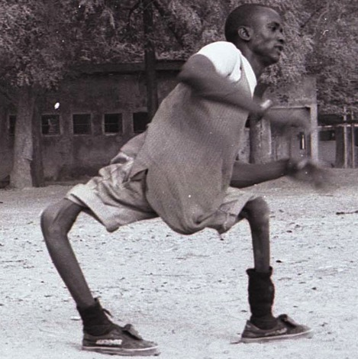
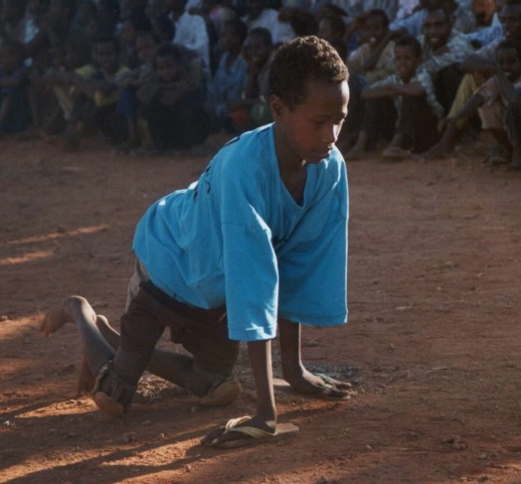
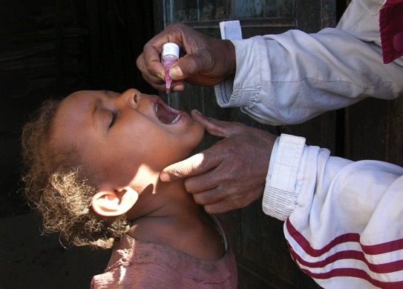
Polio
Paralisis de por vida
Primordialmente afecta a los infantes
Prevenible con el uso vacunas
2018
Notes:
Polio es:
Causado por el poliovirus
Puede causar parálisis de por vida
Principalmente afecta a niños menores de 5 años
Incurable
Se puede prevenir con una vacuna segura y efectiva

Slide 5
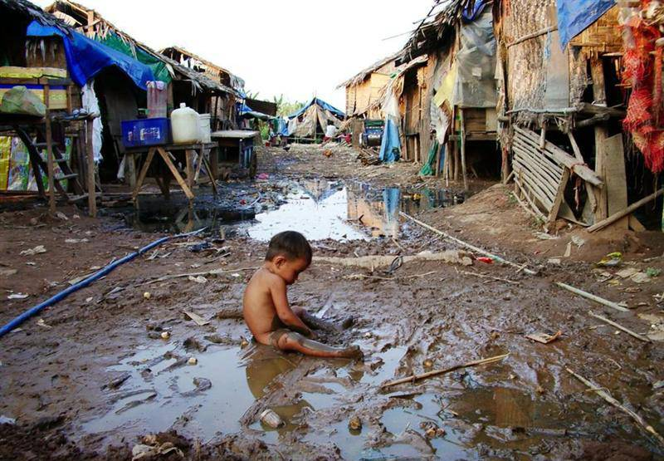
Notes:
Cómo se propaga la polio:
Hacinamiento, falta de saneamiento, diarrea, desnutrición.
Débiles sistemas de salud y sanitaria
Infecta el intestino del humano y altamente contiagosa

Slide 6
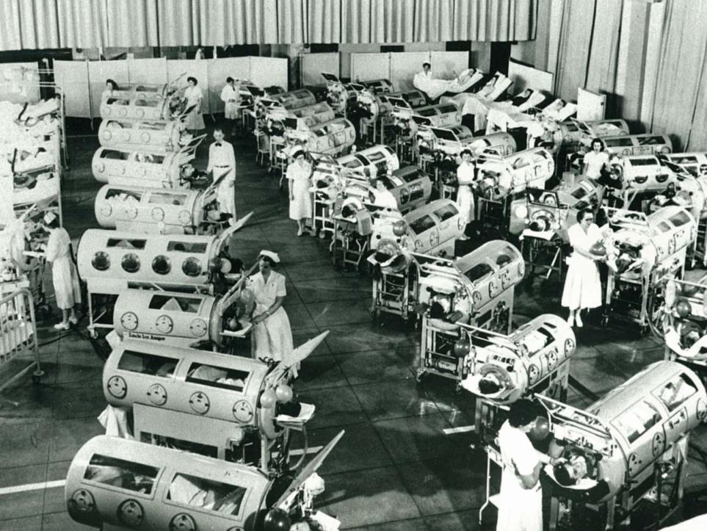
Notes:
La polio causó epidemias masivas hace apenas una generación atras en los países industrializados.
En la imagen se ve una "sala de polio" en un hospital de Los Ángeles en la década de 1950, donde los pacientes necesitaban ayuda de los pulmones de hierro para respirar porque sus propios pulmones estaban paralizados.

Slide 7
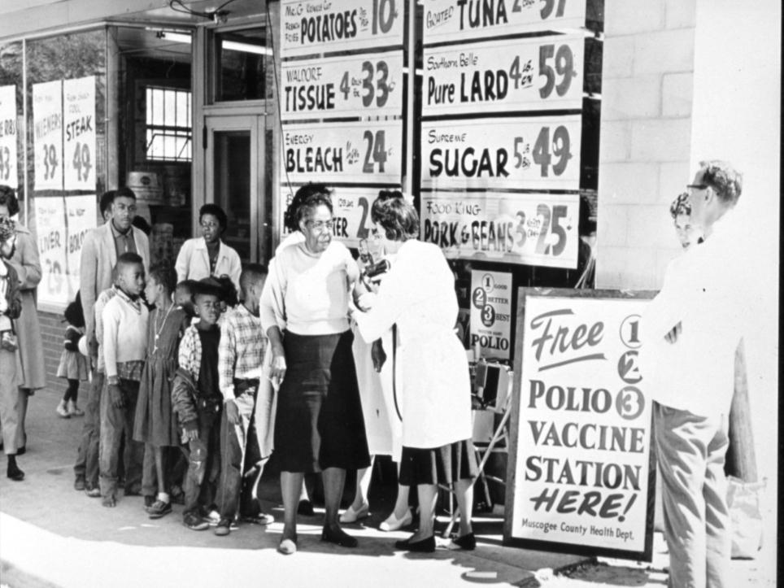
Notes:
El descubrimiento de la vacuna fue recibido con Animo en todo el Mundo:
La vacuna nos “indica” que la polio podría ser erradicada.
Hay otros intentos de erradicar enfermedades como la malaria y el gusano de Guinea que han fracasado hasta ahora.
Solo la Viruela, de entre las enfermedades humanas, se ha podido erradicar con éxito.
Esperamos que la polio sea la segunda enfermedad humana erradicada.

Slide 8
Países con polio endémica: 1988
2018
Notes:
Cuando se lanzó la Iniciativa Mundial para la Erradicación de la Polio (EPGI) en 1988, hubo 350,000 casos de poliomielitis por año, o alrededor de 1,000 casos por día, en 125 países.

Slide 9
Countries reporting polio today
2018
Notes:
In 2018, there were only 11 polio cases in the entire world.
Today, there are just three countries reporting polio cases.

Slide 10
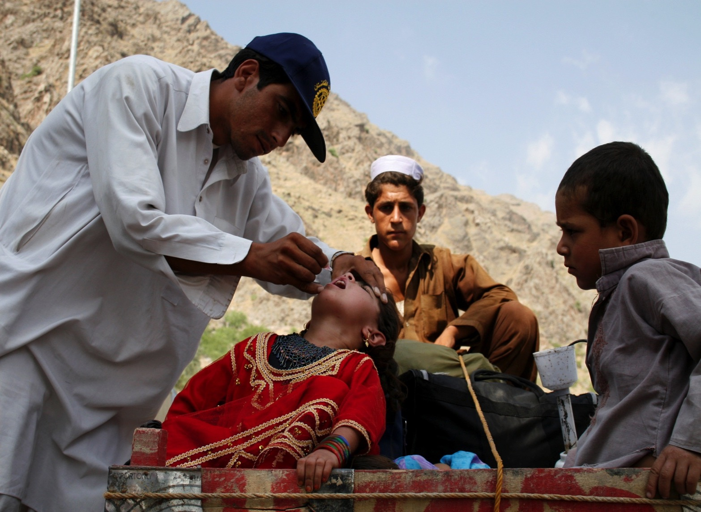




Notes:
BREVE HISTORIA DE ROTARY Y LA POLIO
En 1979, Rotary lanzó un esfuerzo para inmunizar a 6 millones de niños en Filipinas contra la polio.
En 1985, Rotary lanzó la primera iniciativa para inmunizar a todos los niños del mundo contra la poliomielitis, nuestro programa PolioPlus. DR CARLOS CANSECO GZZ
En 1988, nos unimos a nuestros socios para formar la Iniciativa Mundial para la Erradicación de la Polio (GPEI).
En la Iniciativa Mundial para la Erradicación de la Polio, Rotary se une a los socios con fortalezas y contribuciones específicas:
• Organización Mundial de la Salud (OMS) – oara orientación técnica y apoyo
• UNICEF: con el suministro de vacunas y educación comunitaria
• Centros de EE. UU. para el Control y la Prevención de Enfermedades (CDC): para los exámenes de muestras para determinar si un niño enfermo tiene polio
• Fundación Bill & Melinda Gates: apoyo financiero, junto con innovación e influencia. En 2007, Rotary y la Fundación Gates lanzaron una asociación de recaudación de fondos. Actualmente, la Fundación Gates dona en 2 a 1 cada dólar que Rotary gasta en la erradicación de la polio hasta $ 100 millones por año.

Slide 11
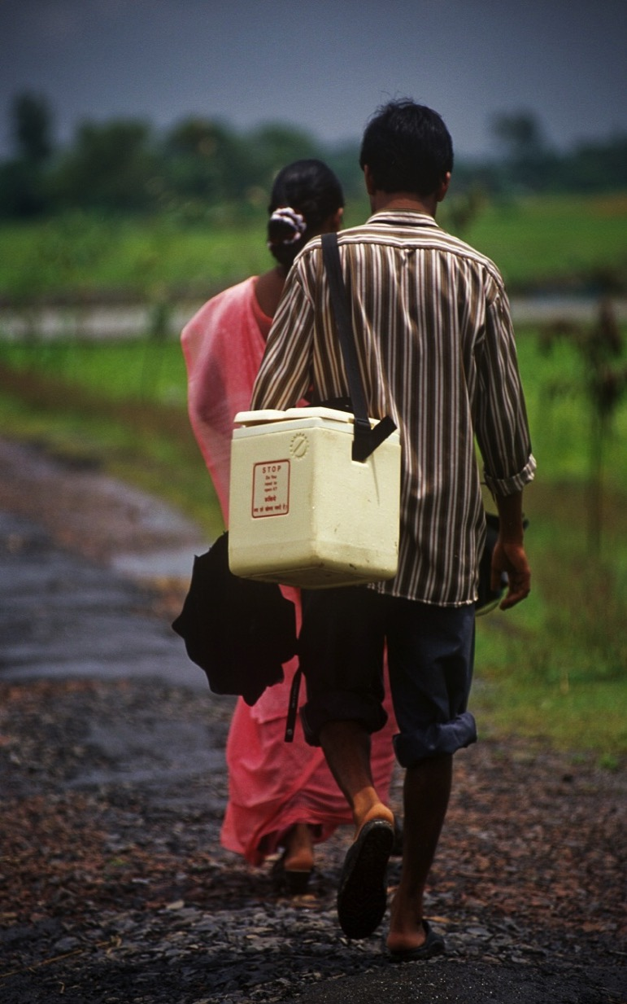
Días nacionales de inmunización:
el ejemplo de India
2.3 millones de voluntarios
200 millones de dosis
191 millones de hogares visitados
172 millones de niños vacunados
2018
Notes:
La escala del trabajo que Rotary y sus socios hacen para detener la polio es enorme.
Usamos el modelo de Días de Inmunización Nacional en países afectados por la polio y en países con alto riesgo de ser afectados. Según el modelo, tratamos de llegar a todos los niños menores de 5 años con la vacuna en
solo unos días.
En India, esto significa llegar a pocoa mas de 172 millones de niños.

Slide 12
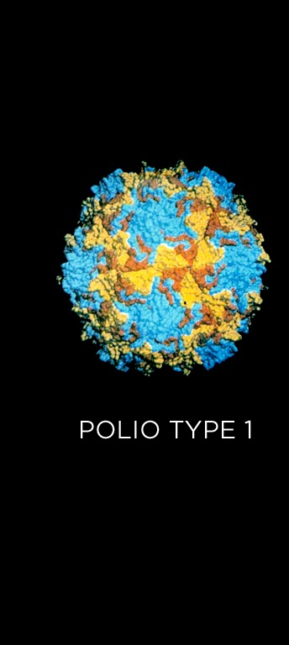
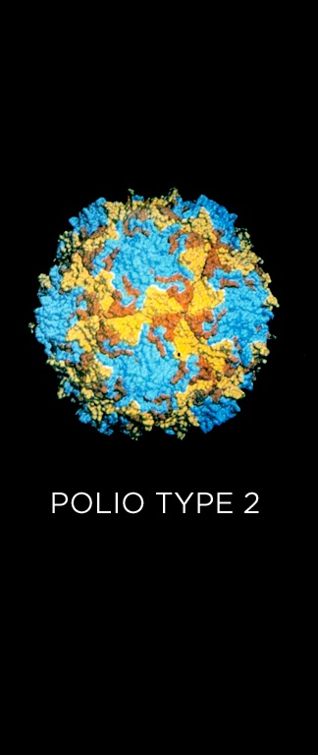
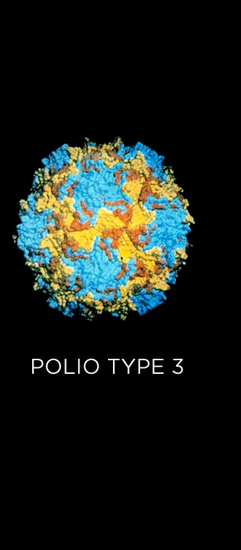
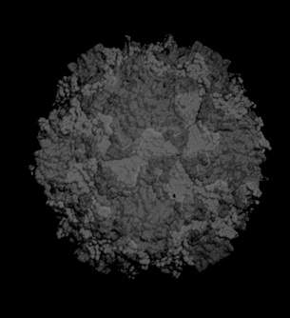
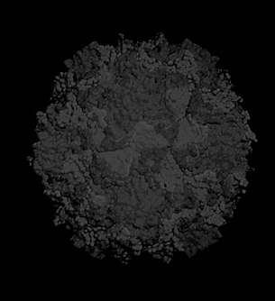


Notes:
Existen tres cepas del poliovirus salvaje.
El tipo 2 está erradicado: no hemos visto un caso desde 1999.
No hemos visto un caso de Tipo 3 desde noviembre de 2012, lo que significa que probablemente también se haya erradicado.
Esto nos deja con una sola cepa 1 del virus para erradicar.

Slide 13
Casos de polio en el período 2013-2018 (a Abril de 2018)
2018
Notes:
En esta gráfica pueden observar el drástico descenso en el número de casos de polio registrados en los últimos años. Este descenso demuestra los constantes avances que hemos venido alcanzando.
Hasta la fecha en 2017, se han registrado 22 casos de polio: 8 en Pakistán y 14 en Afganistán.
En todo el año 2016, solo se registraron 37 casos de polio.
En 2014 celebramos uno de los mayores hitos en el campo de la salud mundial: la certificación de la India como país libre de polio. Muchos expertos consideraban que la India sería el lugar en el que sería más difícil erradicar la polio debido a la alta densidad de su población y sus deficientes condiciones de saneamiento. El éxito en la India es prueba de que la polio puede ser detenida incluso en las condiciones más difíciles.

Slide 14
Julio 2018
Países
WPV
cVDPV
TIPO 1
Vacunas Tipo 1
Afganistán
8
0
¿ CUANTOS
CASOS DE
POLIO HAY ?
República
Democrita del
Congo
7
Nigeria
0
0
Pakistán
3
en el 2018
Rep. Arabe
de Syria
0
7
2018

Slide 15
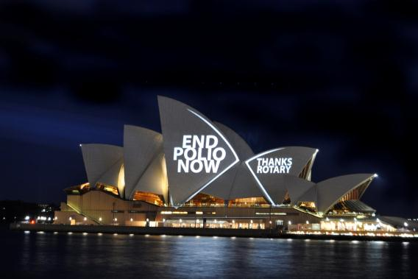
La promesa de Rotary: un mundo sin polio
Primero con una visión de un mundo libre de polio
Más de $ 1.6 mil millones comprometidos
Más de $ 7.2 mil millones movilizados del sector público
2018
Notes:
Primero con una visión de un mundo libre de polio
Más de $ 1.6 mil millones comprometidos
Más de $ 7.2 mil millones movilizados del sector público

Slide 16
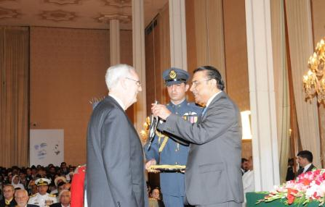
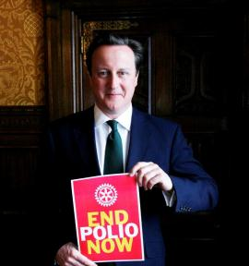
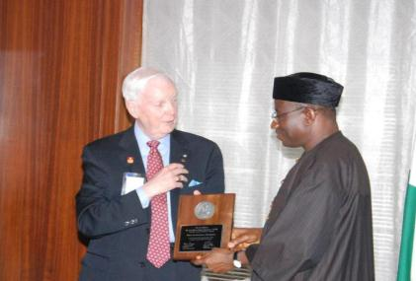
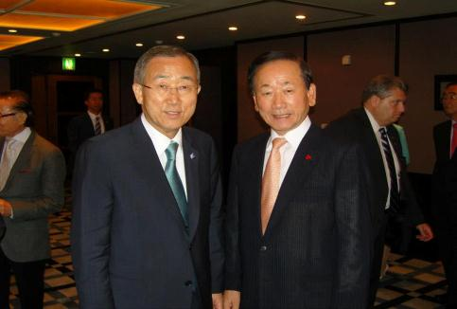
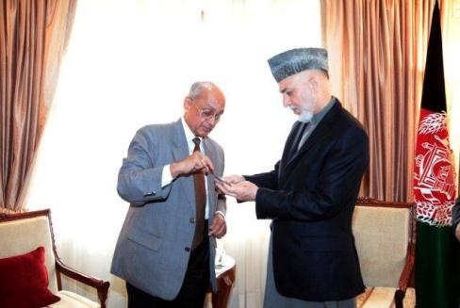
Rotary involucra a los líderes políticos
Notes:
Alentamos a nuestros gobiernos a que hagan de la erradicación de la polio una prioridad.

Slide 17
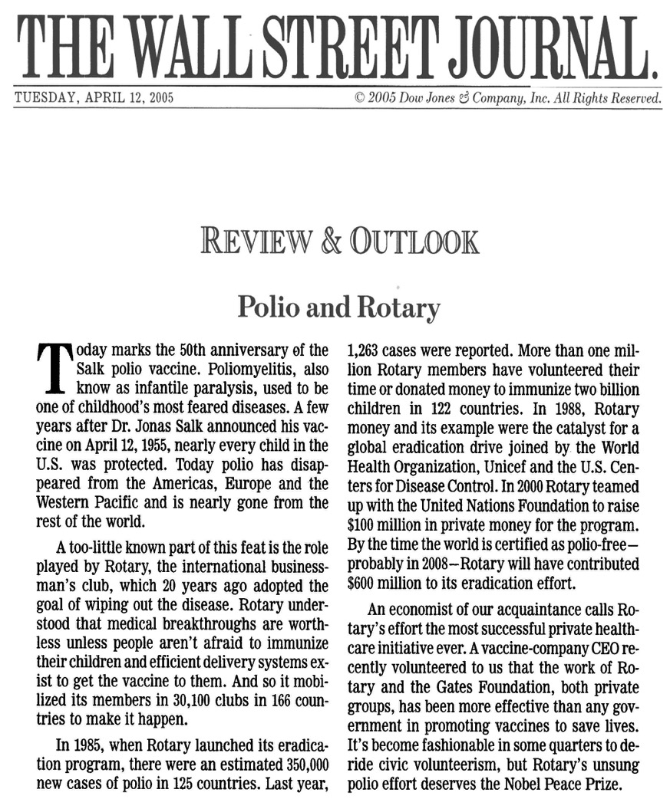
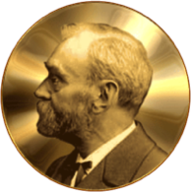
El esfuerzo de Rotary contra la poliomielitis merece el Premio Nobel de la Paz.
2018

Slide 18
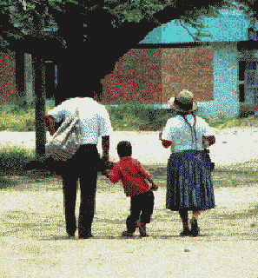
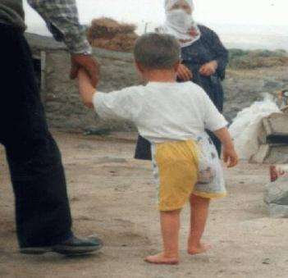
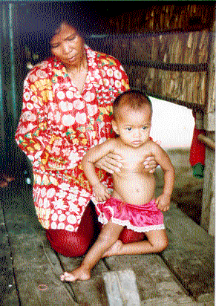
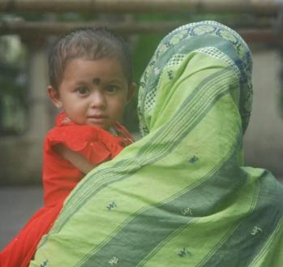
Los últimos casos ...
Americas:
Peru, 1991
Region Europea :
Turquia, 1998
Region Pacifico oeste :
Camboya, 1997
Region Suroeste de Asia:
India, 2011
Notes:
Y estamos más cerca que nunca de ver los últimos casos en
Pakistán, Afganistán y Nigeria.

Slide 19

Numeros de la Erradicación de la Polio
16 millones de casos evitados
1.5 millones de vidas salvadas
20 millones de voluntarios movilizados
2.5 billones de niños vacunados

Slide 20
District | Polio Plus
4060 | 15,421.40
4100 | 16,716.50
4110 | 12,232.00
4130 | 19,468.66
4140 | 29,769.70
4170 | 15,735.00
4185 | 7,493.50
4195 | 9,757.00
4240 | 7,076.00
4250 | 26,790.26
4271 | 25,496.45
4281 | 11,543.54
4370 | 225.00
4380 | 1,004.33
 | $198,729.34
2018

Slide 21

Metas Distritales Cuenta regresiva para hacer historia
Distritos
= 20% del FDD
Clubes
= US$ 1,500
Meta 2018-2019
US$ 50 millones
Socios
= US$ 30
Notes:
Las contribuciones en efectivo y provenientes del Fondo Designado Distrital ayudarán a alcanzar las metas de la campaña de captación de fondos. Las contribuciones a PolioPlus se toman en cuenta para los reconocimientos Socio Paul Harris y Donante Mayor.
Se solicita a los clubes que contribuyan un mínimo de US$ 1500 y a los distritos que aporten el 20% de su FDD.
Los distritos que destinen anualmente 20% de su FDD a PolioPlus recibirán un diploma de agradecimiento, y aquellos que aporten 20% de su FDD, desde 2013-2014 hasta que se certifique la erradicación de la polio, figurarán en una placa de honor que se exhibirá en la sede mundial de Rotary. Los distritos tendrán hasta el 30 de junio de 2018 para realizar contribuciones de su FDD que compensen las no realizadas anteriormente.

Slide 22
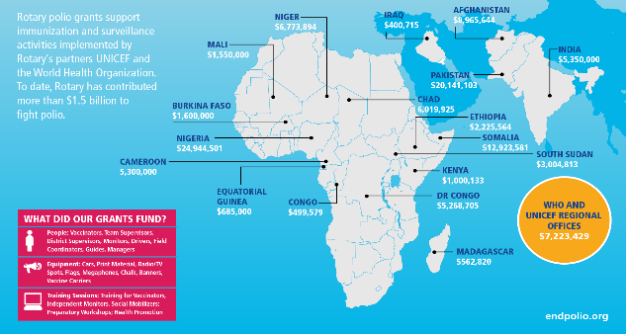

A dónde se destinan los fondos
Rotary apoya las labores de inmunización y vigilancia emprendidas por sus aliados, el UNICEF y la Organización Mundial de la Salud. Hasta la fecha, Rotary ha contribuido más de US$ 1700 millones a la lucha contra la polio.
Notes:
Con frecuencia me preguntan, y es probable que a ustedes también les hagan la misma pregunta, a qué se destinan los fondos recaudados por Rotary. Este gráfico muestra la distribución de los fondos de PolioPlus que los fiduciarios de La Fundación Rotaria aprobaron recientemente destinar a la Organización Mundial de la Salud y el UNICEF. Observarán que muchos de los países indicados en el mapa están libres de polio. Sin embargo, en ellos todavía se realizan actividades de inmunización para proteger a los niños de la polio ya que el poliovirus sigue circulando en el mundo. Hay que tener en cuenta que no hay fondos para las vacunas.
Nuestros fondos se destinan a financiar las actividades y a contratar el personal necesario para llevar a cabo las campañas de vacunación como, por ejemplo, vehículos, refrigeradores, megáfonos, vacunadores y monitores. Adviertan que se destinan muy pocos fondos a la adquisición de vacunas.

Slide 23
¿Qué Hacer?
Tener una comunicación más directa con Gobernadores de los 14 Distritos 18 -19 Durante el GETS.
Comunicación mensual con los presidentes de los comités distritales de la LFR. Y subcomités distritales de polio.
A su vez que cada club tenga un comité de polio.

Slide 24
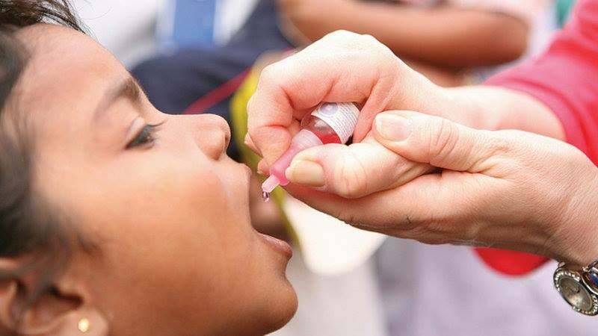


¡Contribuye!
ACTIVIDADES DE RECAUDACION DE FONDOS PARA POLIO PLUS

Slide 25
Compromisos del Distrito
A través del Gobernador Distrital y junto con el Presidente Distrital de la Fundación Rotaria, Enviar el 20% de FDD al Programa POLIO.
Supervisar que cada Club en el Distrito tenga un comité de POLIO.
Llevar a cabo eventos Distritales como Seminarios, Desayunos y Eventos Recaudatorios para POLIO.

Slide 26
Cuenta regresiva histórica
El Distrito __ está feliz de poder ayudar y ser parte de la historia
Al Distrito _____ le gustaría donar US$_________________ de sus Fondos Distritales Designados (DDF) 2017-2018 a la campaña Polio Plus.
Cada dólar del FDD será complementado en un 50% por el Fondo Mundial de la Fundación Rotaria hasta un total de 5.0 millones de dólares.
Cada dólar comprometido para apoyar la inmunización de la polio será adicionalmente complementado con un “match” de 2 a 1
(hasta un total de 50 millones por año) por la Fundación Bill y Melinda Gates hasta el año 2020.
Con estos match, donando $2,000 de FDD este se convierte en $9,000. Si donas $10,000 FDD, significa un apoyo de $45,000 a Polio.
Firmas Autorizadas:
2018-19 Gobernador de Distrito
2018-19 Pdte Distrital Comité La Fundación Rotaria
Por favor enviar este formulario a: share.mailbox@rotary.org

Slide 27
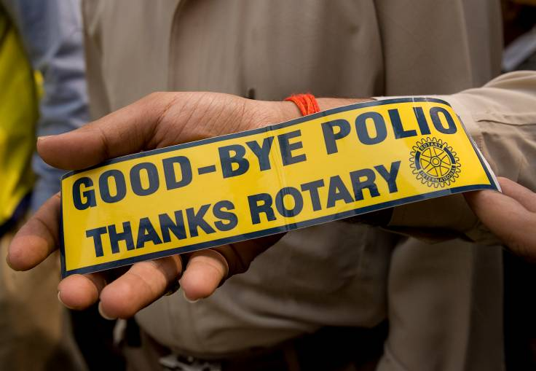
polioeradication.org

